Slide 1
למה דרמה?
(בהוראת המדעים)
רן פלג
המחלקה להוראת הטכנולוגיה והמדעים
הטכניון

Slide 2
מטרות של שימוש בדרמה בהוראת המדעים
חידוד ידע
העלאת מוטיבציה
הנאה
קשרים חברתיים
יצירתיות
"יציאה מהקופסא"
שינוי ההיררכיה בכיתה
שבירת שגרה
הערכה של הבנת התלמידים
Notes:
הבנה טובה יותר של החומר הנלמד ע"י ניצול היתרונות של דרמה. מחדד ידע
העלאת מוטיבציה
הנאה
קשרים חברתיים
יצירתיות
"יציאה מהקופסא"
שינוי ההיררכיה בכיתה

Slide 3
אתגרים של שימוש בדרמה בהוראת המדעים
תפיסות שגויות
בלגאן
חוסר סדר
אי דיוק
דיבורים
Notes:
הבנה טובה יותר של החומר הנלמד ע"י ניצול היתרונות של דרמה. מחדד ידע
העלאת מוטיבציה
הנאה
קשרים חברתיים
יצירתיות
"יציאה מהקופסא"
שינוי ההיררכיה בכיתה

Slide 4
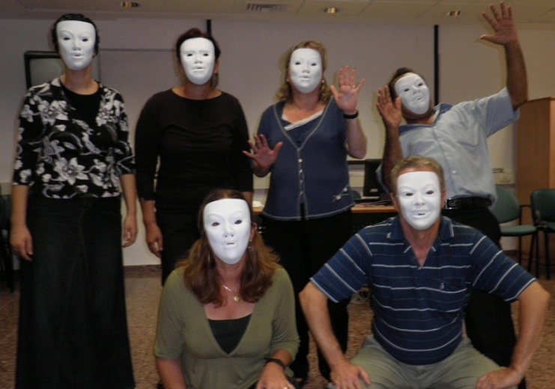
למידה דרך דרמה – איך?
פיקציה (fiction)
הכפלה אסתטית (aesthetic doubling):
"אני יוצר דמות, זמן פיקטיבי, מקום פיקטיבי, מרחב פיקטיבי וסיפור; אבל אני נשאר אני"
Notes:
Fictional contract

Slide 5
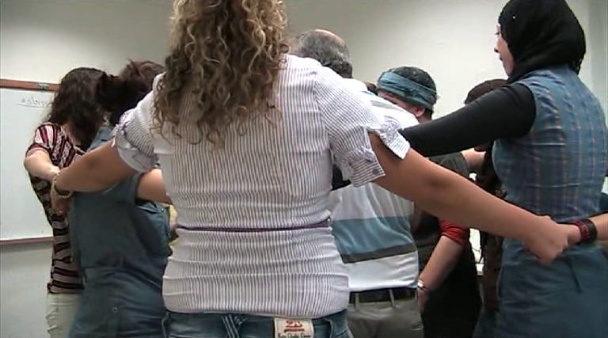
מאפיינים של למידה מדע דרך דרמה
רב-חושי ורב-ערוצי
אינטלגנציות מרובות
מודלים מנטאליים
Notes:
דיון בין מורות בסדנאות על כמה המודל נכון

Slide 6
הפעילות בכיתה
לפני
שתי דאגות:
שלא ישתתפו
שישתתפו "יותר מדי"
Notes:
אנחנו עובדים ביחד כך שהפיקציה תעבוד. משמעותו – לקחת תפקיד, להישאר בתפקיד ולקבל את הבדיון – את הלא אמיתי
אנו נשתמש בדמיון לעבור למקומות וזמנים שונים
אנו מבינים שלתפקידים ולסיפורים יש משמעות למידה – חלק מתוכנית הלימודים
אנחנו נהנים – אבל בצורה רצינית
אנו דואגים אחד לשני ולדרמה
יש סימן לעצירה מוחלטת
אנו נכנסים לדרמה, יוצאים מהדרמה, ועושים רפלקציה על הדרמה
המורה יכול לקחת חלק בדרמה
סכנות של גיחוך.
אפשר לטעות

Slide 7
הפעילות בכיתה
לפני
    חוזה דרמתי
    אנחנו מסכימים לעבוד ביחד כך שהפיקציה תעבוד
    אנחנו נשתמש בדמיון לעבור למקומות וזמנים שונים
    אנחנו מבינים שלפעילות יש משמעות ללמידה והיא חלק מתוכנית הלימודים
    אנו דואגים אחד לשני ולדרמה
    "עצור"
קביעת מטרות
בחירת הזמן ונושא
חיבור לחומר הלימודי
חוזה דרמתי
תרגילי חימום - יצירת אווירה בטוחה
Notes:
אנחנו עובדים ביחד כך שהפיקציה תעבוד. משמעותו – לקחת תפקיד, להישאר בתפקיד ולקבל את הבדיון – את הלא אמיתי
אנו נשתמש בדמיון לעבור למקומות וזמנים שונים
אנו מבינים שלתפקידים ולסיפורים יש משמעות למידה – חלק מתוכנית הלימודים
אנחנו נהנים – אבל בצורה רצינית
אנו דואגים אחד לשני ולדרמה
יש סימן לעצירה מוחלטת
אנו נכנסים לדרמה, יוצאים מהדרמה, ועושים רפלקציה על הדרמה
המורה יכול לקחת חלק בדרמה
סכנות של גיחוך.
אפשר לטעות

Slide 8
הפעילות בכיתה
בזמן הפעילות
Notes:
אנחנו עובדים ביחד כך שהפיקציה תעבוד. משמעותו – לקחת תפקיד, להישאר בתפקיד ולקבל את הבדיון – את הלא אמיתי
אנו נשתמש בדמיון לעבור למקומות וזמנים שונים
אנו מבינים שלתפקידים ולסיפורים יש משמעות למידה – חלק מתוכנית הלימודים
אנחנו נהנים – אבל בצורה רצינית
אנו דואגים אחד לשני ולדרמה
יש סימן לעצירה מוחלטת
אנו נכנסים לדרמה, יוצאים מהדרמה, ועושים רפלקציה על הדרמה
המורה יכול לקחת חלק בדרמה
סכנות של גיחוך.
אפשר לטעות

Slide 9
הפעילות בכיתה
אחרי
De-brief סיכום הפעילות -
De-role יציאה מהתפקיד -
Notes:
אנחנו עובדים ביחד כך שהפיקציה תעבוד. משמעותו – לקחת תפקיד, להישאר בתפקיד ולקבל את הבדיון – את הלא אמיתי
אנו נשתמש בדמיון לעבור למקומות וזמנים שונים
אנו מבינים שלתפקידים ולסיפורים יש משמעות למידה – חלק מתוכנית הלימודים
אנחנו נהנים – אבל בצורה רצינית
אנו דואגים אחד לשני ולדרמה
יש סימן לעצירה מוחלטת
אנו נכנסים לדרמה, יוצאים מהדרמה, ועושים רפלקציה על הדרמה
המורה יכול לקחת חלק בדרמה
סכנות של גיחוך.
אפשר לטעות

Slide 10
משחקי תפקידים –
אנאלוגיות וסימולציות
אנאלוגיה – פעילות בה הלומדים לא משחקים תפקיד אנושי – מתאימות לדון בתופעות מדעיות
סימולציות – פעילות בה הלומדים משחקים בן אדם – מתאימות לסוגיות סוציו-מדעיות
McSharry and Jones, 2000

Slide 11
McSharry and Jones, 2000
ביולוגיה | כימיה | פיזיקה
מחזור הדם | מבנה האטום | תיאוריה הקינטית
מבנה ותפקיד התא | ערכיות | מצבי צבירה
פעולת אנזימים | השפעות ריכוז | התפשטות של חומר בחימום
Pagocytosis | השפעות שטח פנים | מעגלים חשמליים
נשימה | חוקי הגזים | קליטה של צבעים
אינטראקיצה בין אנטיגן ונוגדן | דיפוזיה | שבירה והשתקפות של אור
טריפה | התפשטות רצפת הים | תנועת כוכבי הלכת והירחים
אנלוגיות:
ביולוגיה | כימיה | פיזיקה
נושאים סביבתיים | נושאים סביבתיים | שימוש במקורות אנרגיה מתחדשים
שימוש בסמים | אתיקה של הפקת נפט | שימוש בדלק גרעיני
סוגיות בחינוך מיני | אתיקה של הפקת חומרי גלם | זיהום של רעש
האתיקה בהנדסה גנטית | סכנות תעשיתיות
סימולציות:

Slide 12
בחירה של פעילות דרמטית
נושא?
מי מוביל?
מה התוצר?

Slide 13
Process drama
דוגמאות למוסכמות
  תמונות קפואות - Still images
  המושב החם - Hot-sitting
  מורה בתפקיד - Teacher-in-role
  סמטת המצפון - Conscience alley
  גלימת המומחה – Mantle of the expert

